Slide 1
NEYΡΙΚΟ ΣΥΣΤΗΜΑ
ΑΝΤΩΝΗΣ ΠΑΠΑΔΟΠΟΥΛΟΣ
ANAΠΛΗΡΩΤΗΣ ΚΑΘΗΓΗΤΗΣ ΠΑΘΟΛΟΓΙΑΣ – ΛΟΙΜΩΞΕΩΝ
Δ΄ ΠΑΘΟΛΟΓΙΚΗ ΚΛΙΝΙΚΗ ΠΑΝΕΠΙΣΤΗΜΙΟΥ ΑΘΗΝΩΝ
ΓΕΝΙΚΟ ΠΑΝΕΠΙΣΤΗΜΙΑΚΟ ΝΟΣΟΚΟΜΕΙΟ «ΑΤΤΙΚΟΝ»

Slide 2
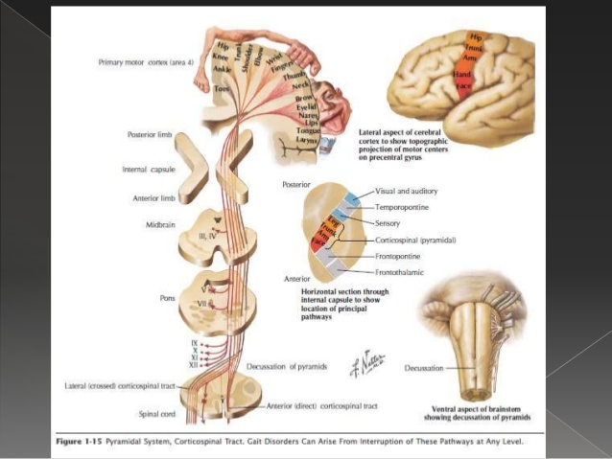

Slide 3
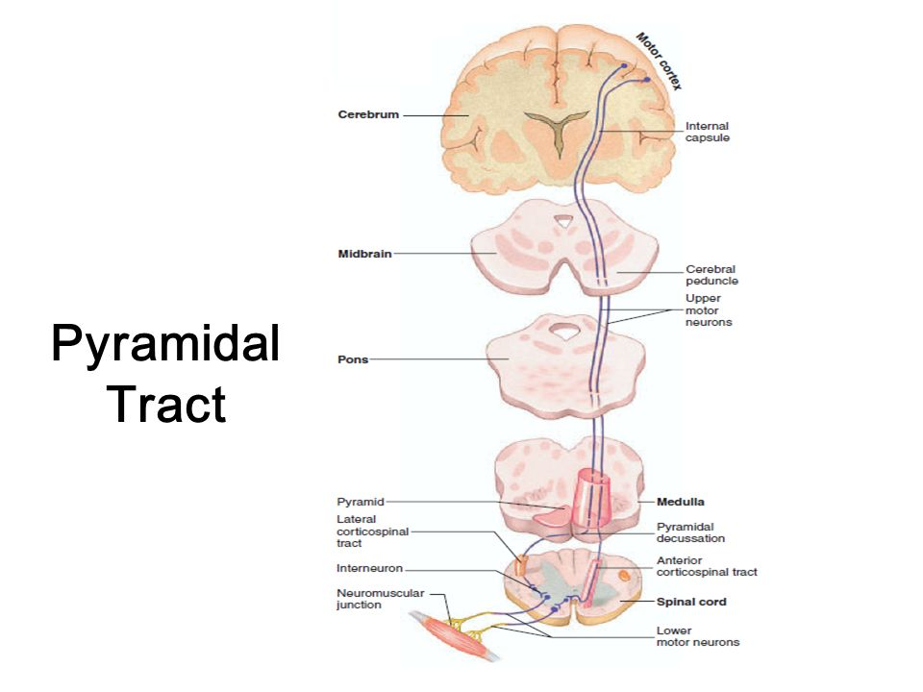

Slide 5
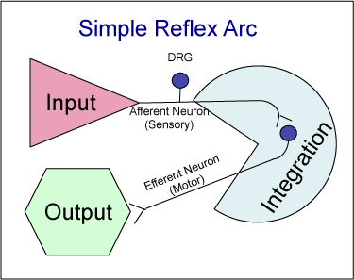
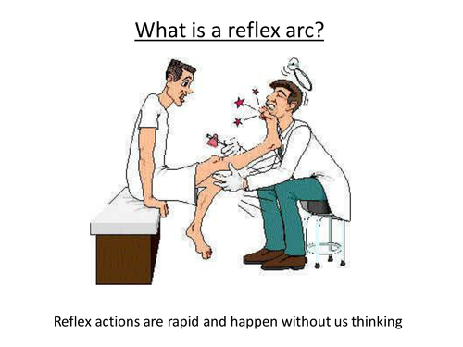
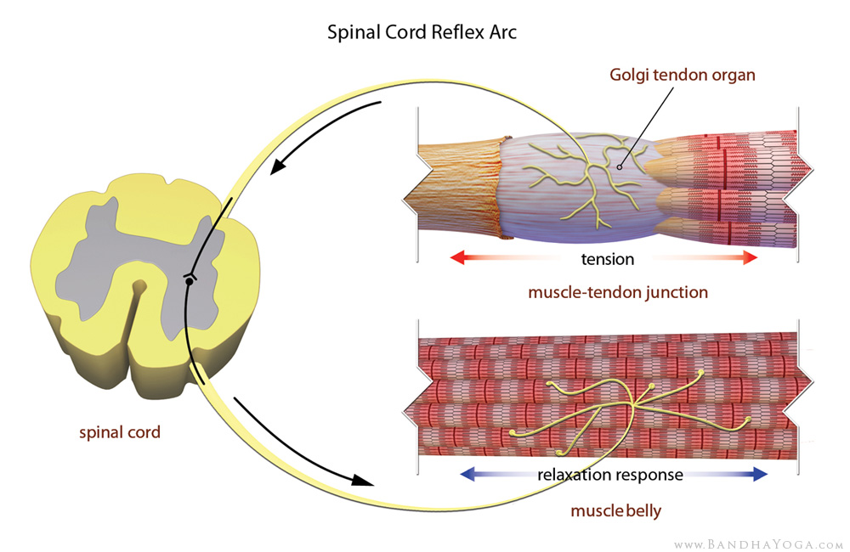
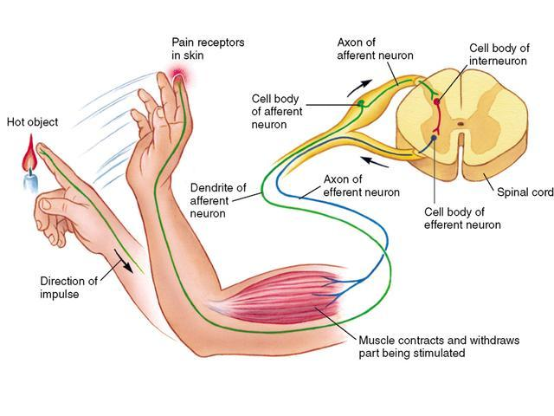

Slide 6
ΟΣΤΕΟΤΕΝΟΝΤΙΑ ΑΝΤΑΝΑΚΛΑΣΤΙΚΑ (ΟΤΑ)

Slide 8
Α 5-6

Slide 10
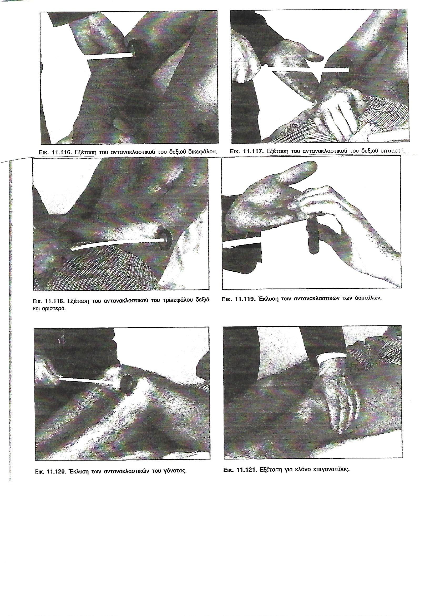

Slide 11
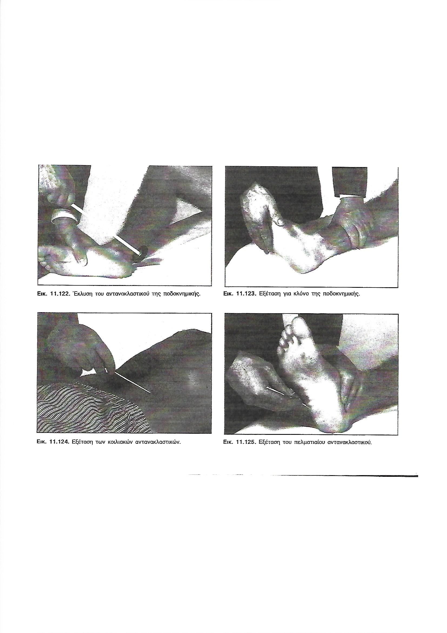
Κλόνος
Mυϊκές συσπάσεις που επέρχονται κατ’ επανάληψιν όταν ο εξεταζόμενος μυς διατηρείται υπό τάση

Slide 12
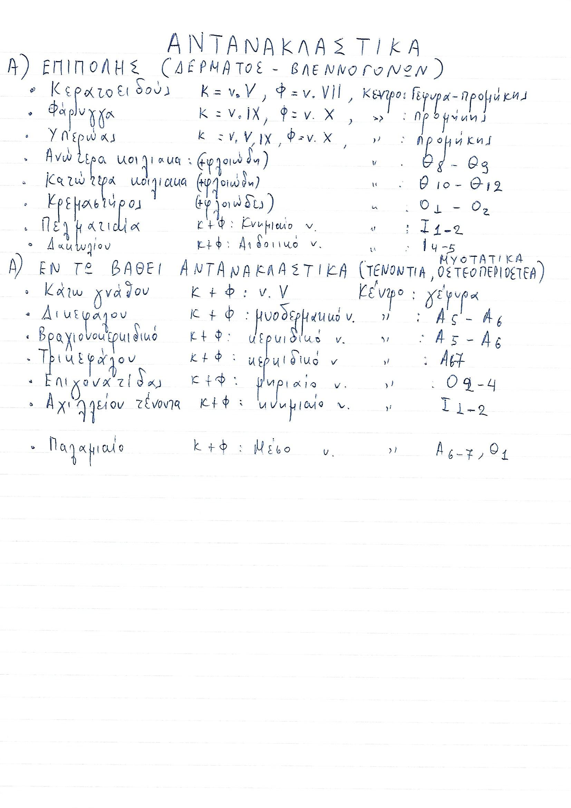

Slide 13
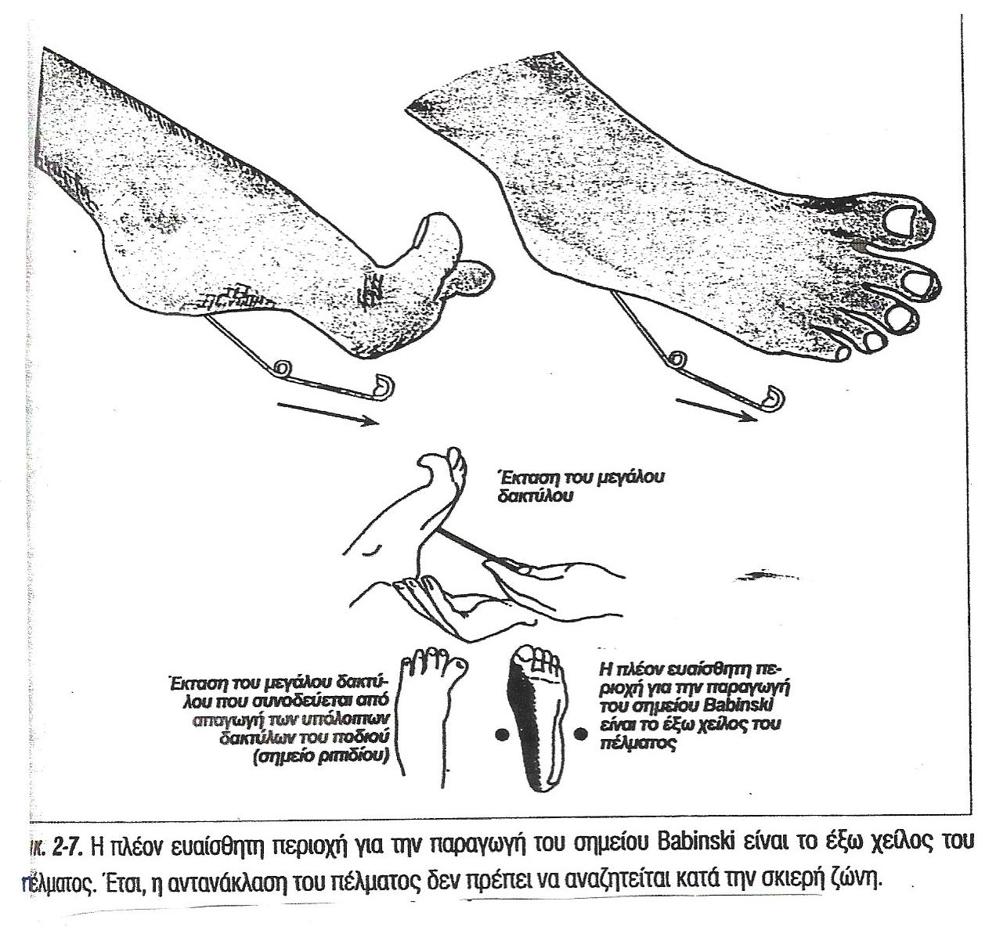

Slide 14
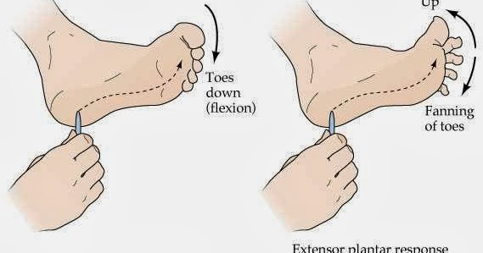
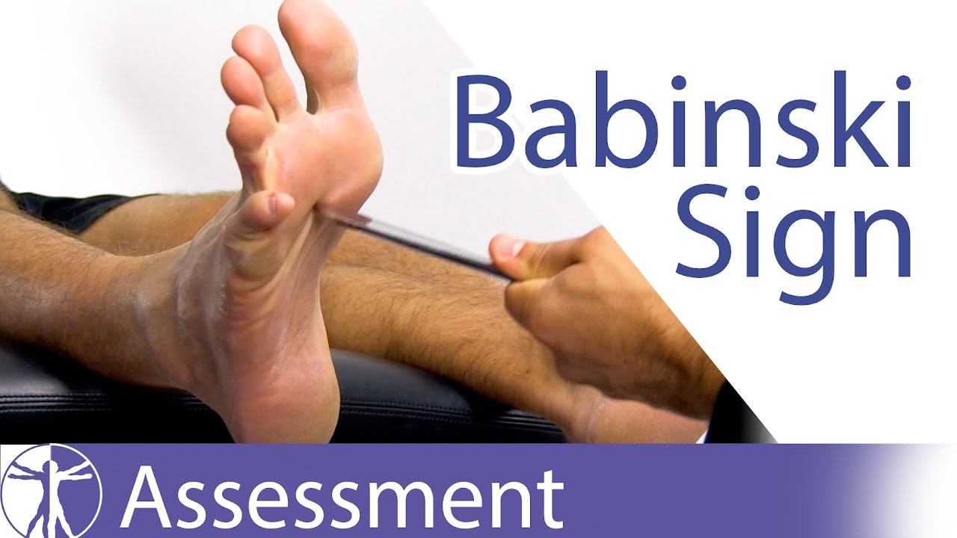
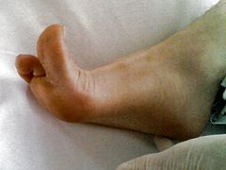

Slide 15
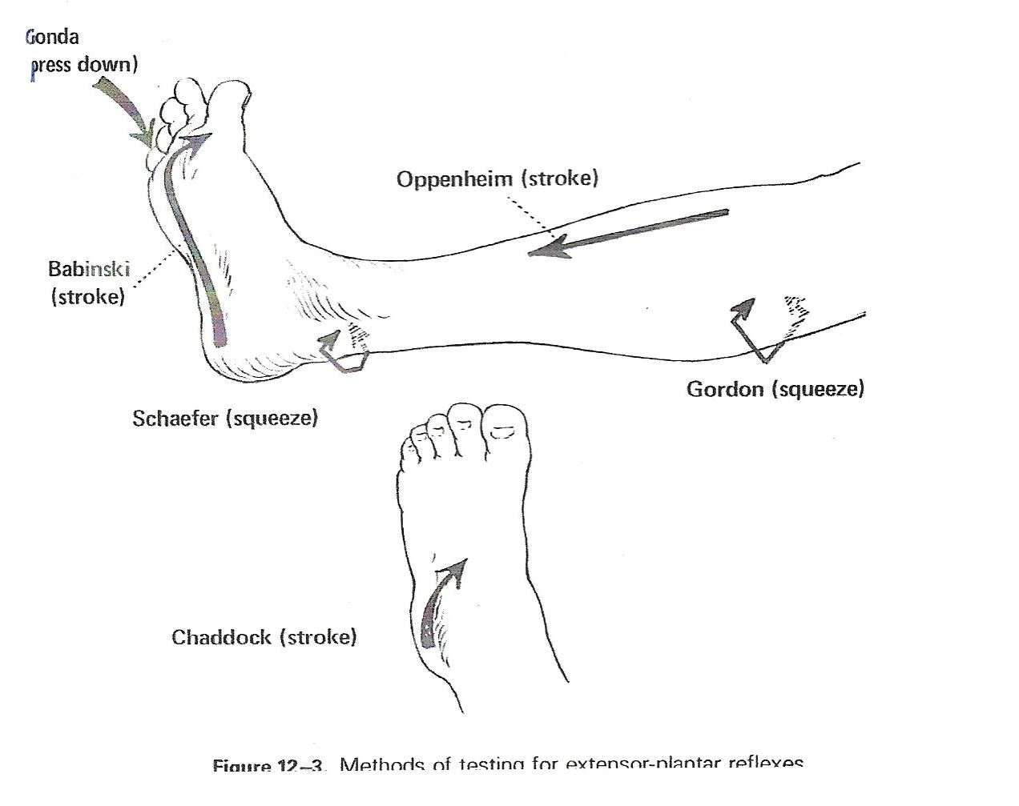

Slide 17
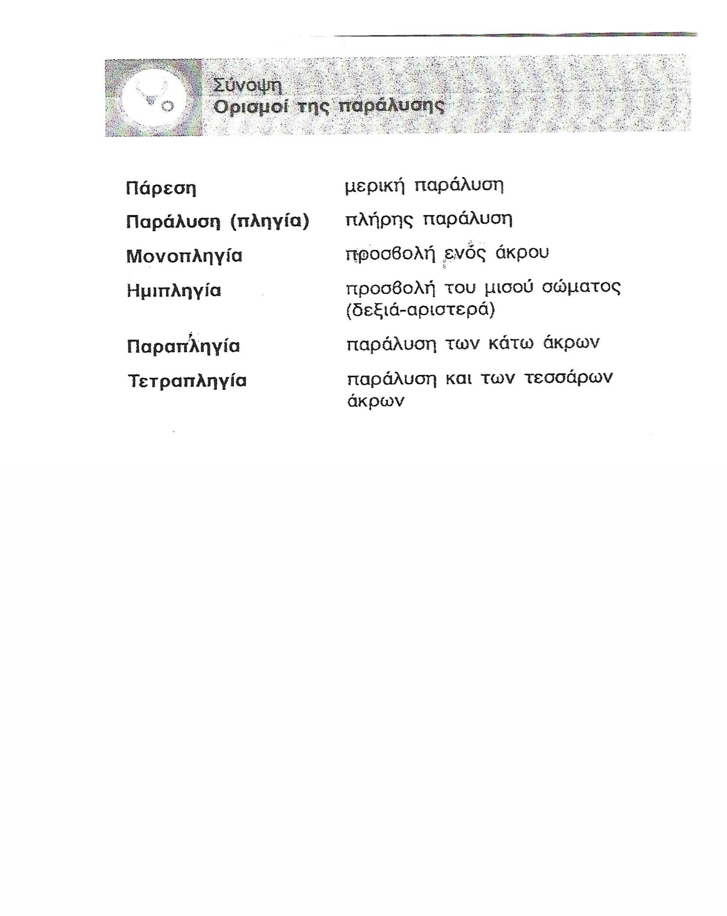
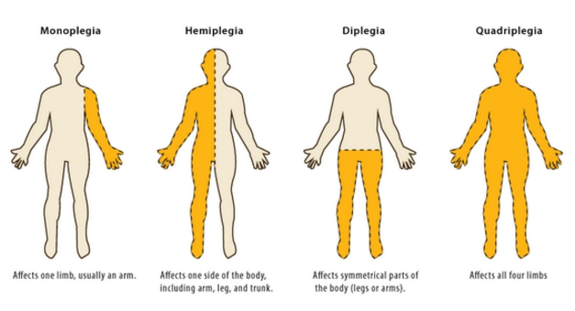

Slide 19
Η Εξέταση της μυϊκής ισχύος:
Η σύντομη εξέταση της ισχύος των κύριων μυϊκών ομάδων γίνεται με την εκτέλεση
κινήσεων, έναντι αντίστασης που ασκεί ο εξεταστής.
Άνω Άκρα: απαγωγή βραχιόνων, κάμψη και έκταση αντιβραχίου, σφίξιμο χεριού του
εξεταστή, έκταση -απαγωγή και προσαγωγή δακτύλων.
Κάτω Άκρα: κάμψη και έκταση του μηρού πρός τον κορμό, κάμψη και έκταση της
κνήμης, προσαγωγή και απαγωγή των άκρων, ανάσπαση και κατάσπαση του πέλματος

Slide 20
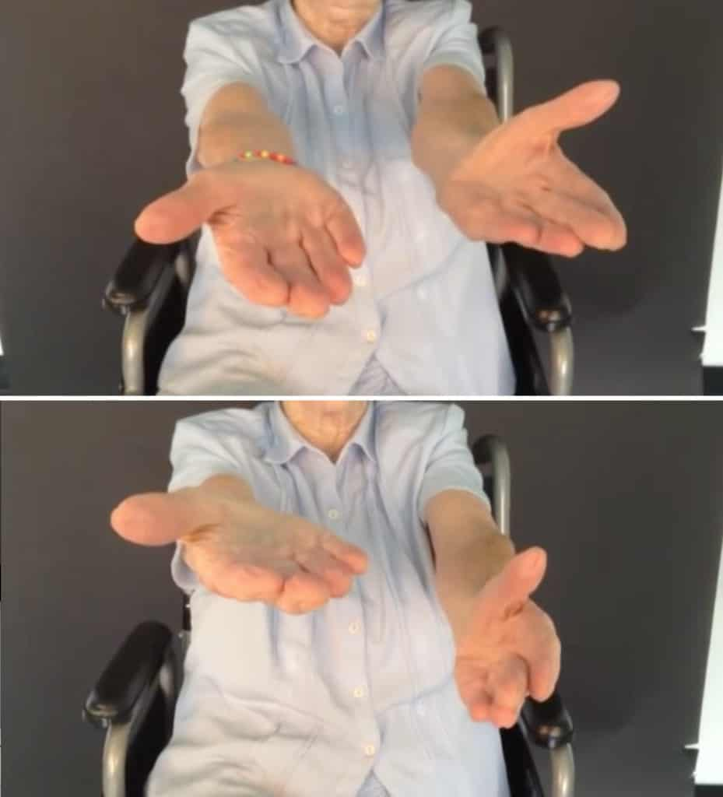
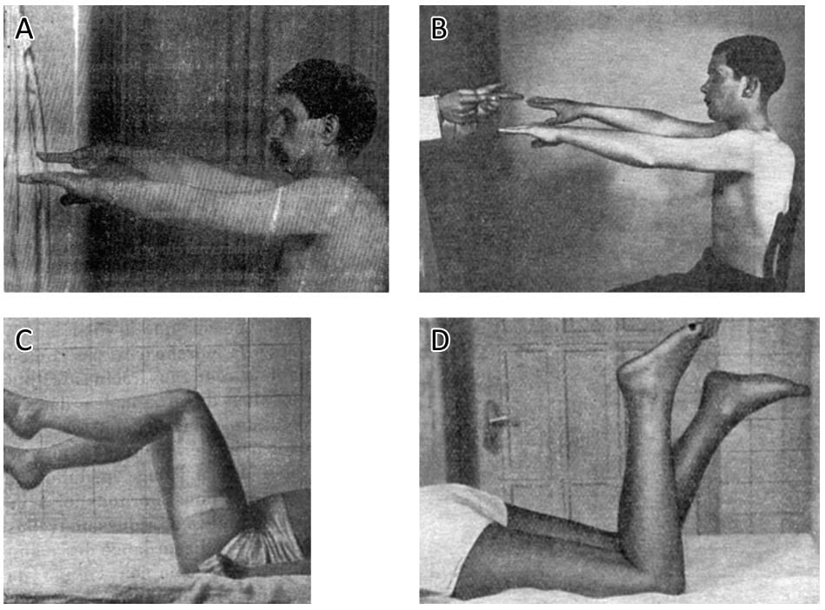
Εξέταση κεντρικού τύπου αδυναμίας (πάρεσης, συνήθως πλαγιωμένης= ημιπάρεση) Δοκιμασία Barré:
Ο ασθενής προτάσσει τα άνω άκρα τεντωμένα και κλείνει τα μάτια
=> θετική σε προοδευτική πτώση του ενός ή και των δύο άνω άκρων
.

Slide 21
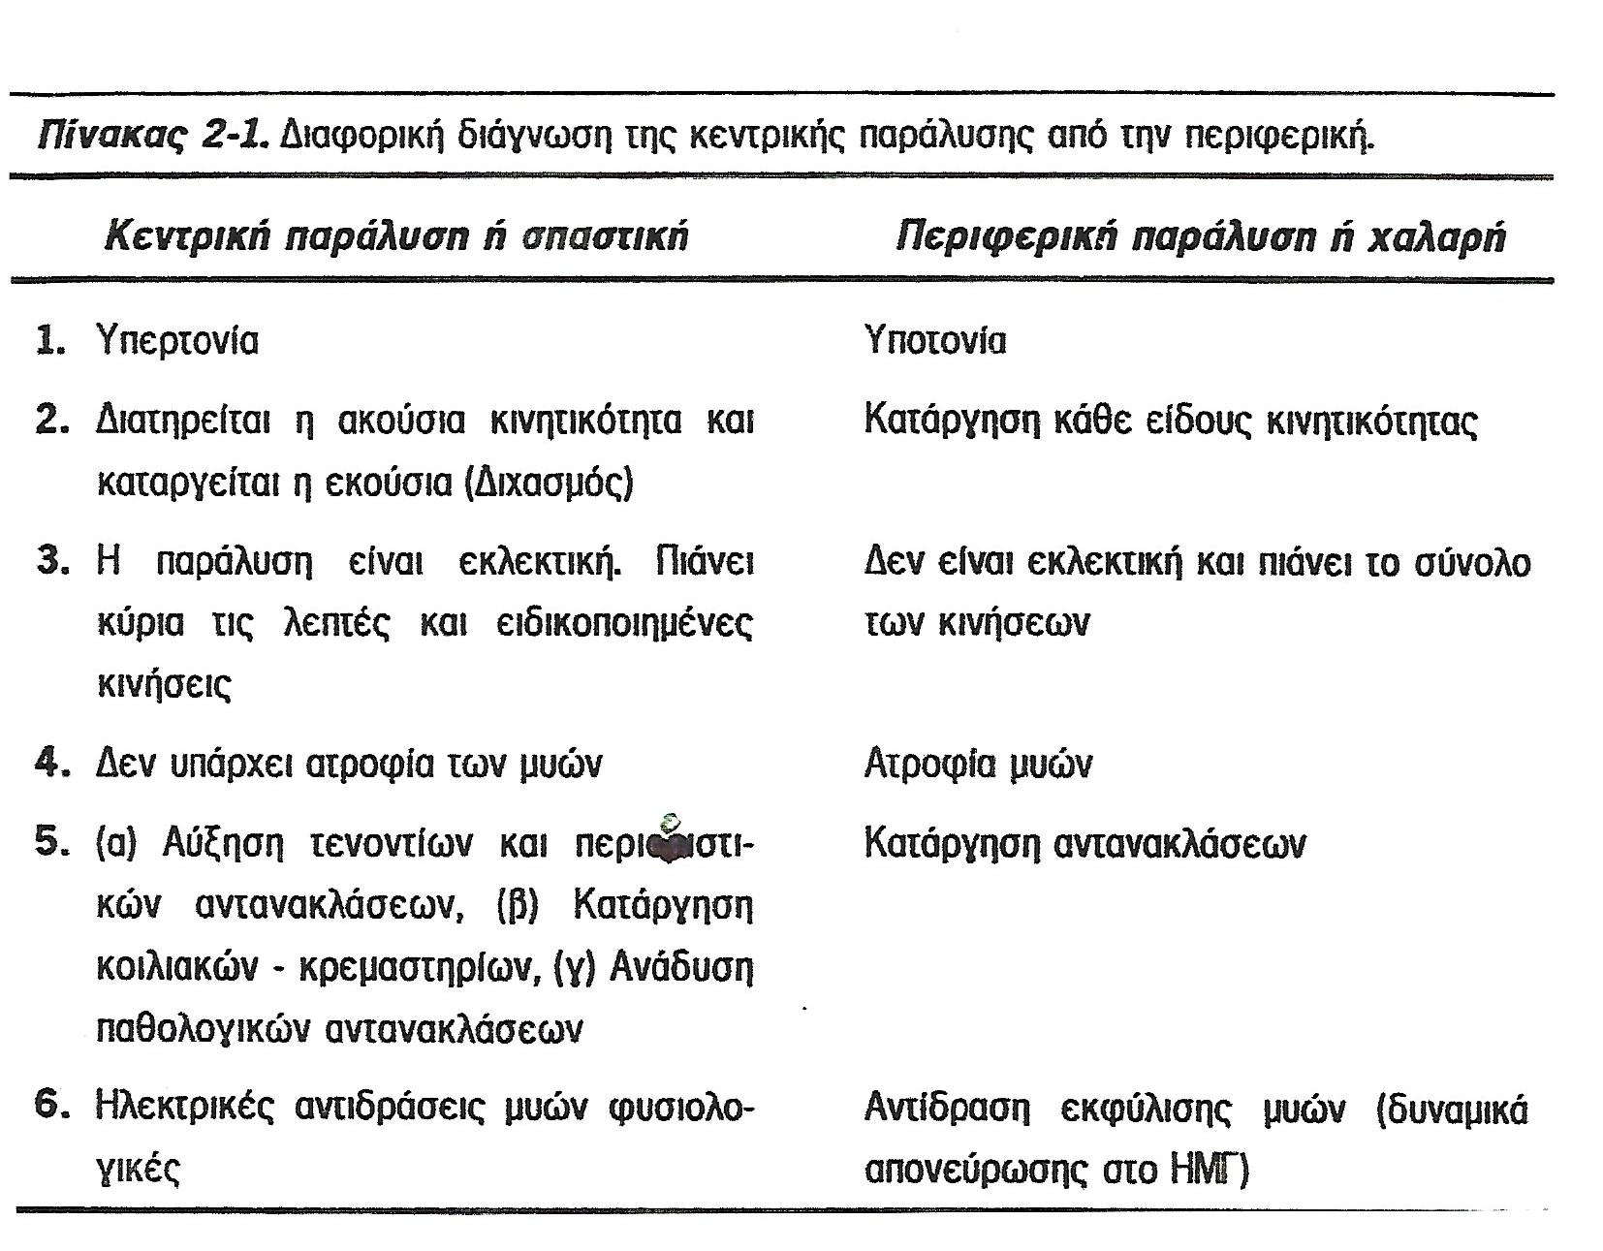

Slide 22
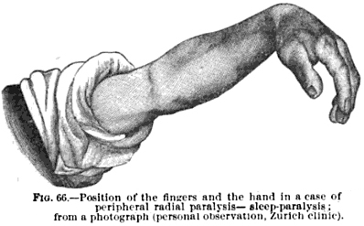
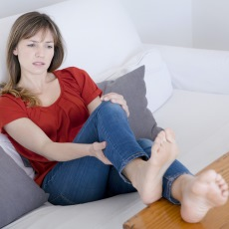

Slide 23
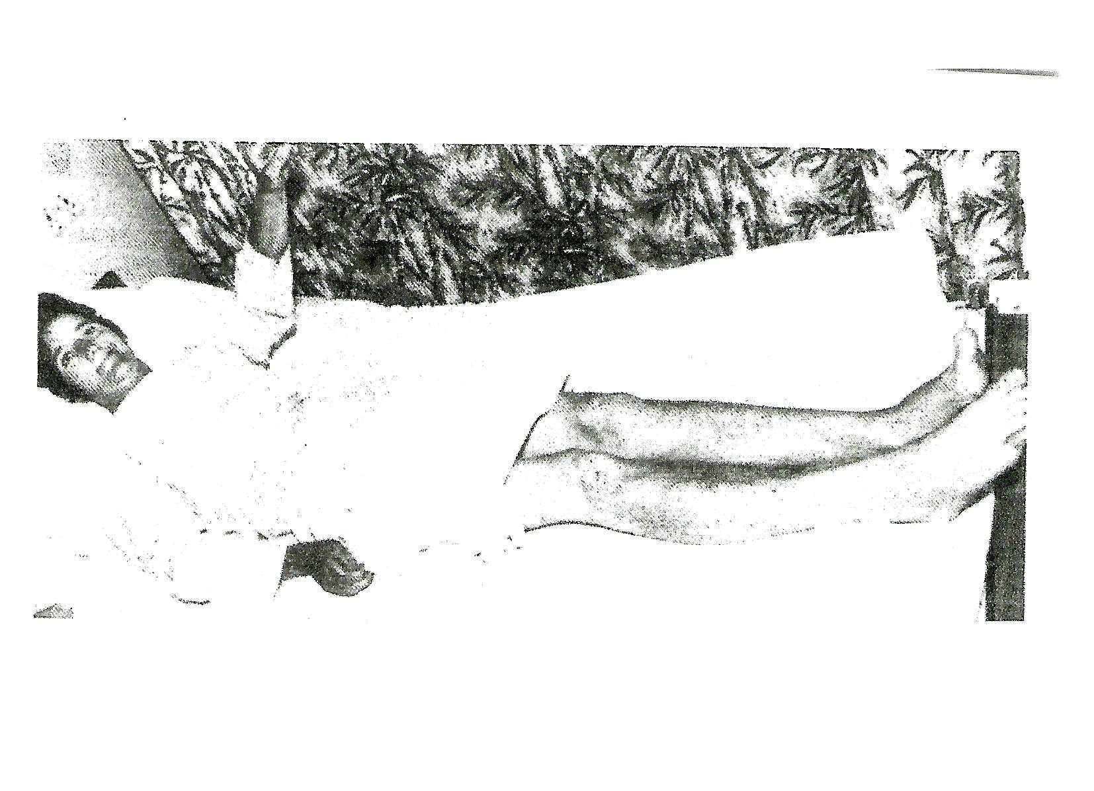

Slide 24
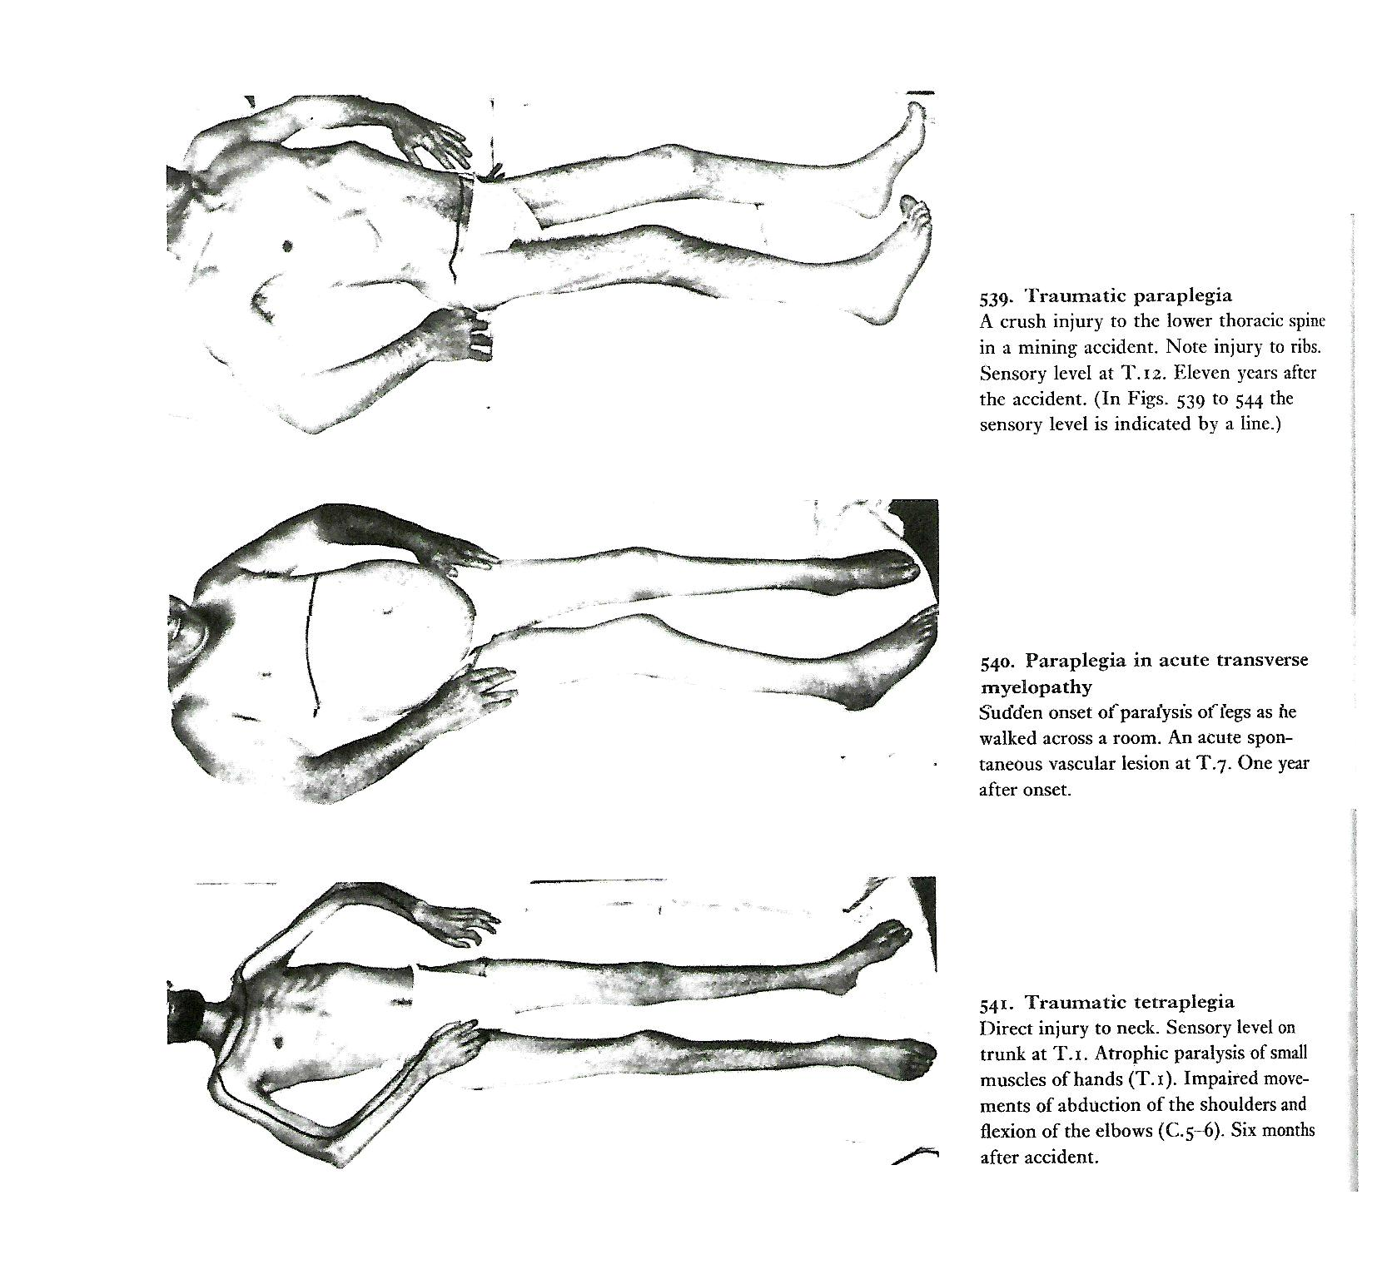

Slide 25
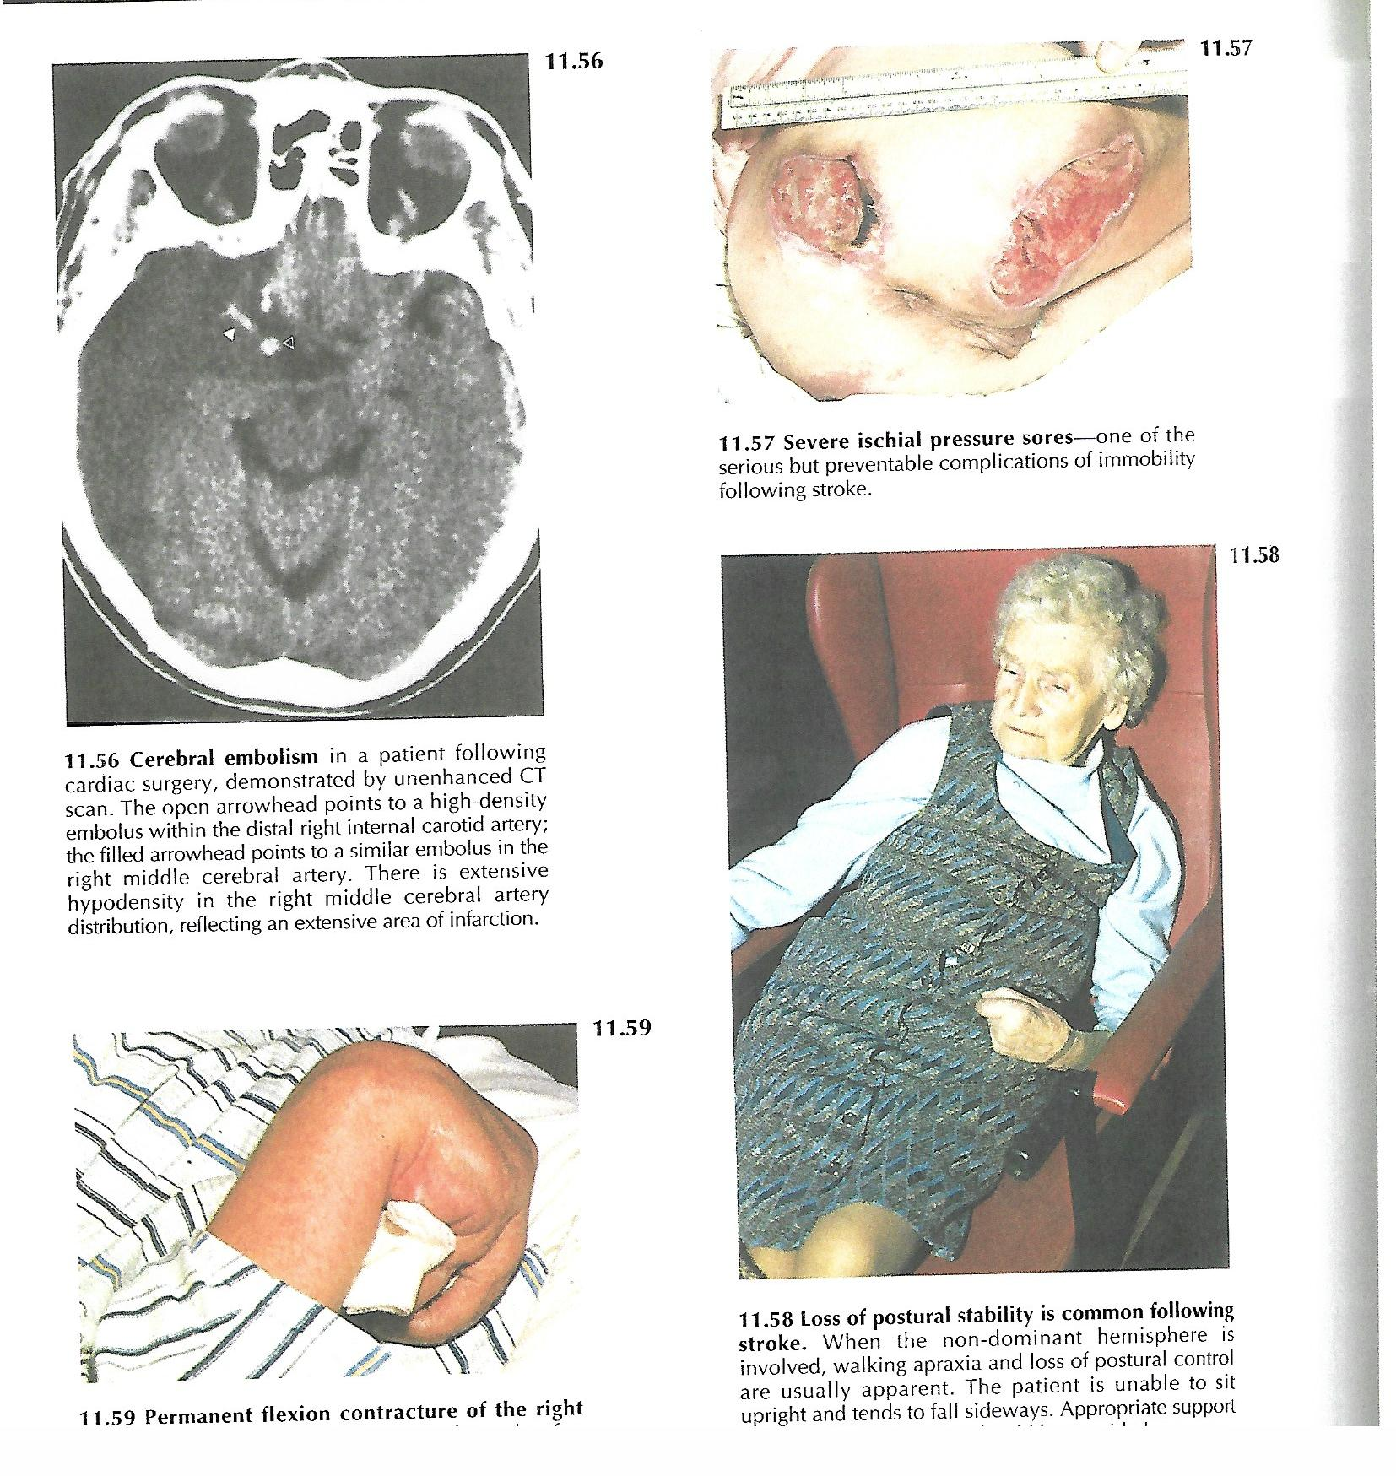
ΣΠΑΣΤΙΚΗ ΠΑΡΑΛΥΣΗ (ΚΕΝΤΡΙΚΗ)
Μυϊκός τόνος
Σπαστική Υπερτονία
(τύπου σουγιά)
αρχικά έντονη αντίσταση στην έκταση της άρθρωσης στον
αγκώνα με επακόλουθη απότομη λύση της
ΔΔ. Από
Πλαστική υπερτονία
συνεχής και ομότιμη
αντίσταση κατά τις παθητικές
κινήσεις των αρθρώσεων
(σημείο μολυβδοσωλήνα)
εμφανίζεται σε
εξωπυραμιδική βλάβη.

Slide 26
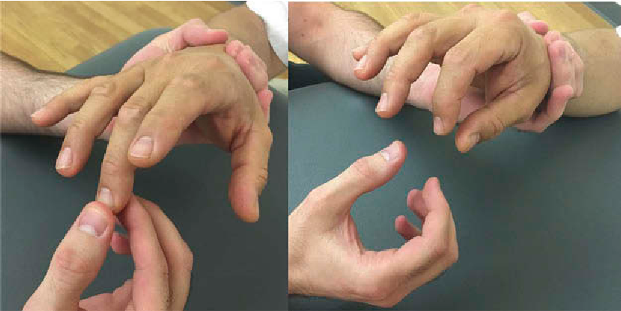
Σημείο Hoffman:
Κάμψη των δακτύλων της άκρας χειρός μετά από απότομη κάμψη της τελικής φάλαγγας του μέσου δακτύλου
. Το σημείο αυτό υποδηλώνει πυραμιδική βλάβη όταν εκλύεται μονόπλευρα ή όταν εκλύεται πολύ ζωηρά

Slide 27
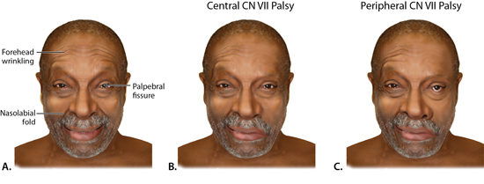
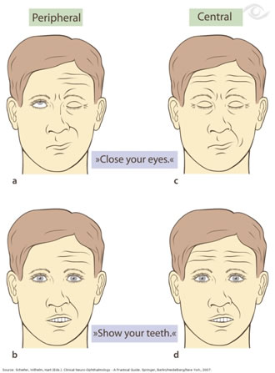
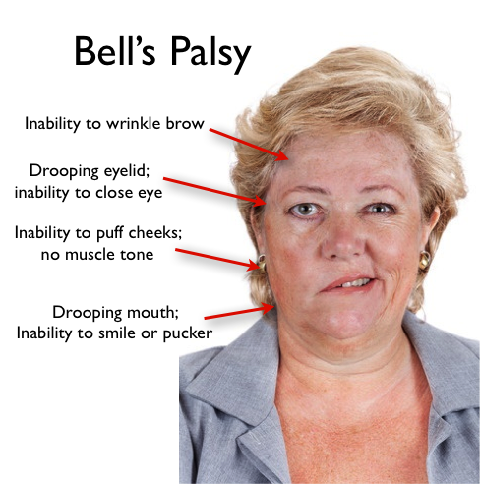

Slide 28
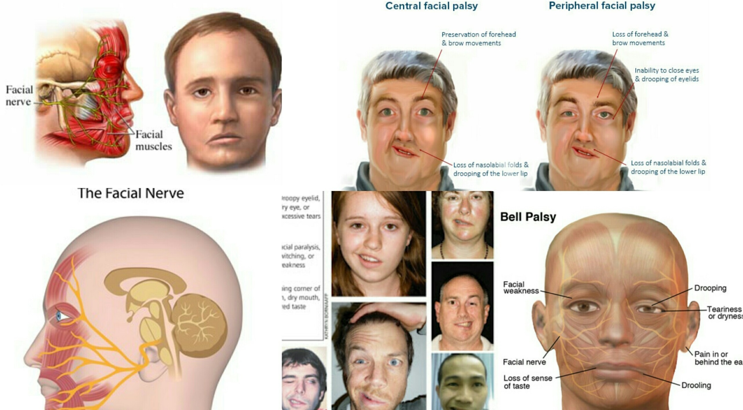

Slide 29
Ακούσιες κινήσεις
Τρόμος
Φυσιολογικός ή στατικός τρόμος : κατά την προσπάθεια διατήρησης ορισμένης
στάσης (γεροντική ηλικία / ψυχική υπερδιέγερση) / θυρεοτοξίκωση / ουραιμία / προηπατικό κώμα / κοκαΐνη / οινόπνευμα
Παρκινσονικός τρόμος : κινήσεις εν ηρεμία (1-7 κινήσεις / sec) παύει στις
εκούσιες κινήσεις / επιτείνεται από συγκίνηση / εξαφανίζεται στον ύπνο
Οικογενής τρόμος : κατά τις εκούσιες κινήσεις (κατά τον τελικό σκοπό)
Παρεγκεφαλιδικός τρόμος (κατά τον τελικό σκοπό)
Υστερικός τρόμος
Μυοκλονίες / Χορεία / Αθέτωση
Σπασμοί
Κλονικοί / τονικοί

Slide 30
ΑΙΣΘΗΤΙΚΟΤΗΤΑ
Επιπολής αισθητικότης
Αδρή εκτίμηση
Αφή / πόνος / αισθητική δόνηση / στερεογνωσία (με κέρμα)
Λεπτομερής εξέταση
Επιπολής αίσθηση άλγους (αναλγησία / υπεραλγησία /
υπαλγησία / διχασμός / αισθητικότητας)
Έλεγχος αίσθησης θερμότητας
Παλλαισθησία - διακριτική αισθητικότητα / γραφαισθησία /
δοκιμασία δύο σημείων / απόσβεση
Εν τω βάθει αισθητικότης
Εντοπισμός σημείου
Αίσθηση θέσης και κινήσεων αρθρώσεων και δακτύλων :
Ψαύση και παθητική κίνηση ενός δακτύλου ενώ ο εξεταζόμενος
ερωτάται και απαντά με κλειστά μάτια
Αταξία κινήσεων
Δοκιμασία Romberg

Slide 35
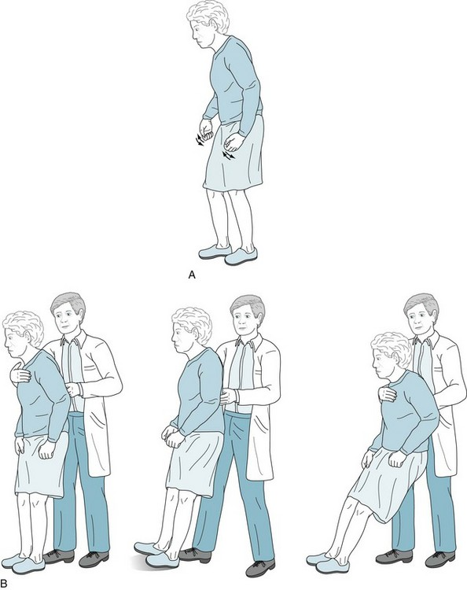
Δοκιμασία διατήρησης της ισορροπίας, μετά από ώθηση προς τα πίσω
από τον εξεταστή (pull test).
Ο ασθενής είναι σε όρθια στάση με τα πόδια παράλληλα σε στάση ανάπαυσης και πρέπει να εκτείνει γρήγορα προς τα πίσω το ένα κάτω άκρο, προκειμένου να διατηρήσει την ισορροπία του, μετά από την προς τα πίσω ξαφνική ώθηση από τον εξεταστή

